Slide 1

« بسم الله الرحمن الرحیم »

Slide 2
علائم هشداردهنده پیش از ازدواج
« بسم الله الرحمن الرحیم »
استاد:مصدق فیروزآبادی

Slide 3


Slide 4
آشنایی چیست ؟

Slide 5
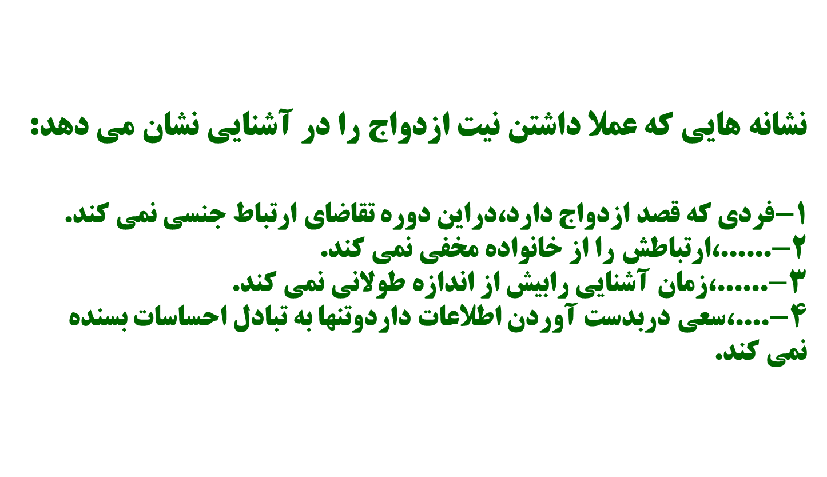

Slide 6
مهمترین شیوه های آشنایی:
1-محیط زندگی
2-میهمانی ها ومراسم
3-معرفی توسط دیگران
4-محیط مجازی
5-مراکز همسریابی
6-آشنایی اتفاقی

Slide 7
جذابیت :
اولین عنصر محرک در آشنایی است.
بر اساس مطالعات در33 فرهنگ ظاهر فیزیکی در مردان ودور نمای مالی مردان،سخت کوشی آنها در زنان به عنوان جذابترین عامل ذکر شده است.
منابع جذابیت
جذابیت ظاهری
جذابیت شخصیتی
شباهتهای طرفین
تضادها وتفاوتهای طرفین

Slide 8
فوایـد آشنایی :
1-باعث می شود تا گستره ی تفاوتها را مشاهده کنیم.
2-به فرد کمک میکند تا خودرا بهتر بشناسد.
3-می فهمیم از چه اموری خوش مان می آید و از چه اموری بدمان می آید.
4-به ما در یادگیری مهارتهای ارتباطی کمک می کند.

Slide 9
محدودیت های آشنایی :
1-هردو نفرسعی درنشان دادن جنبه های مثبت هستند.
2-باعث دور شدن از دوستان وفعالیت های روزمره میشود.
3-کوتاهی در مواجهه با موضوعات ومسایل مشترک در زمان آشنایی.
4-آشنایی بدون حد و مرز،آمادگی هر دو نفر برای ازدواج را تضعیف می کند.

Slide 10
ده اشتباه در فرآیند آشنایی :
1- سوالات کافی نمی پرسند.
2- نشانه های هشدار دهنده را نادیده می گیرند.
3- عجولانه و زود هنگام سازش می کنند.
4- تسلیم نیازجنسی می شوند.
5- تسلیم زرق و برق های مادی وظاهری می شوند.
6- تعهد را مقدم بر تفاهم می دانند.
7- تردیدهای خود را نادیده می گیرند.
8- تفاهم را بر علاقه مقدم می دانند.
9- باور به اینکه او را تغییر خواهیم داد.
10- باور به اینکه پس از ازدواج مشکلات کم می شود.

Slide 11
آشنــایــی با خـانواده :
-یکی از راههای شناسایی فرد مقابل،شناخت خانواده اوست.
-نتایج بدست آمده از 5174 زوج نشان داد که:
*زمانیکه هم والدین پسر و دختر ناخشنود بودند،حدود 88 درصدرضایت کمی داشتند.
*در صورتیکه یکی از والدین نا خشنود از ازدواج فرزندشون بودند،73درصد رضایت کم داشتند.
* در صورتیکه هردوی والدین راضی باشند 58 درصد ناراضی از وضعیت ارتباطی در زوجین مشاهده می گردد.

Slide 12
موضوعات گفتگوی قبل از ازدواج :
1-سرگرمی ها وعلایق
2-باورها وارزشهای دینی
3-باورها و اصول اخلاقی
3-دوستان
4-اهداف،رشد و پیشرفت شخصی
6-خویشاوندان
7-رابطه ی صمیمانه باهمسر
8-رابطه با خانواده خود
9-رابطه با خانواده همسر
10-حل اختلاف
11-پول ومسایل مالی
12-خواسته ها وتوقعات
13-رویارویی با هیجان
14-وظایف زن ومرد درخانواده
15-فرزند وتربیت
16-موضوعات جنسی

Slide 13
نظر یه ی مثلثی عشق اشترنبرگ :
1-اشتیاق:
انگیزه هایی مانند جذابیت و تمایلات جنسی که به عشق رهنمون می شوند. همچنین شامل عزت نفس و خود شکوفایی هم است ودر عین حال شامل هیجاناتی ازقبیل آرزو،شرم،تحسین،..میشود.
2-صمیمیت:
به رفتارهایی اطلاق می شود که نزدیکی عاطفی را افزایش می دهد و شامل حمایت، درک متقابل،ارتباط برقرار کردن،سهم کردن خودودارایی هایمان با دیگری است.
3-تعهد:
به دوگونه تصمیم باز می گردد.اول تصمیم کوتاه مدتی مبنی براین که آنچه هست عشق بنامیم یا نه.دوم تصمیم براینکه آیابرای حفظ آن عشق به سوی آینده ای قابل پیش بینی تلاش کنیم یانه.
تعهد بیشتر کارکرد شناختی دارد تا هیجانی،وشامل قصد هشیارانه و اراده میشود.

Slide 14
نشانه های هشدار دهنده مشکل نهایـی
1- با این کار مسأله ای جدی را پنهان می کند
2- با صمیمی شدن مسأله دارد
3- قادر نخواهد بود به شما قول ازدواج بدهد و ممکن است به نامزد قبلی برگردد
4- قادر به مرزبندی بین خود و خانواده نخواهد بود
5-امکان دارد معتاد باشد و این موضوع را انکارمی کند
6- احساس مالکیت می کند برای شما آزادی قائل نمی باشد
7-مراقب خیانتهای احتمالی از او باشید
8- نفر بعدی شما هستید
9- بار مشکلات مالی او را شما باید به دوش بکشید
10- عاشق کنترل کردن دیگران و دیکتاتوراست
1-از صحبت کردن در مورد گذشته خود اجتناب می کند
2- جزییات سوابق خانوادگی خود را فاش نمی کند
3- همچنان با نامزد قبلی تماس دارد
4- بسیار مطیع اعضای خانواده است
5- سوء مصرف مواد دارد
6- بی نهایت دقیق بوده و مرتب عشق محبت وهدایای بسیارمی دهد
7-لاس زدن های مکرر چشم چرانی ونیاز شدید به توجه دیگران دارد
8- نسب به نامزد قبلی عصبانی و او را مقصر می داند
9- بدهکار مالی و چک های برگشتی دارد
10- می خواهد همه جا رئیس باشد

Slide 15
 دلایــل درست ازدواج 
عشق و صمیمیت
والـد شدن
مصاحبت و همراهی
شریک جنسی
شریک
حمایت کننده

Slide 16
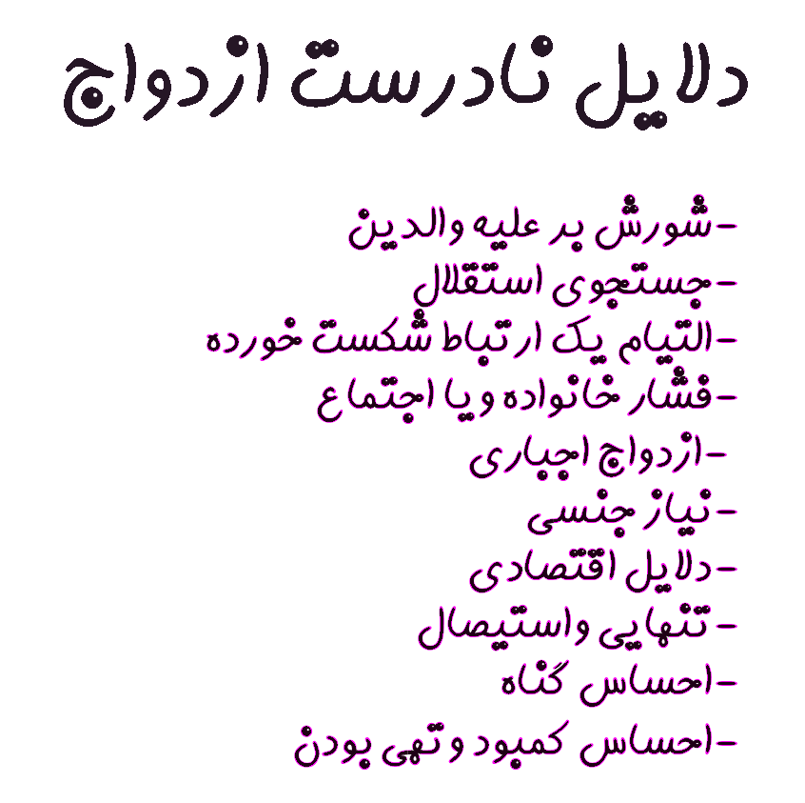

Slide 17
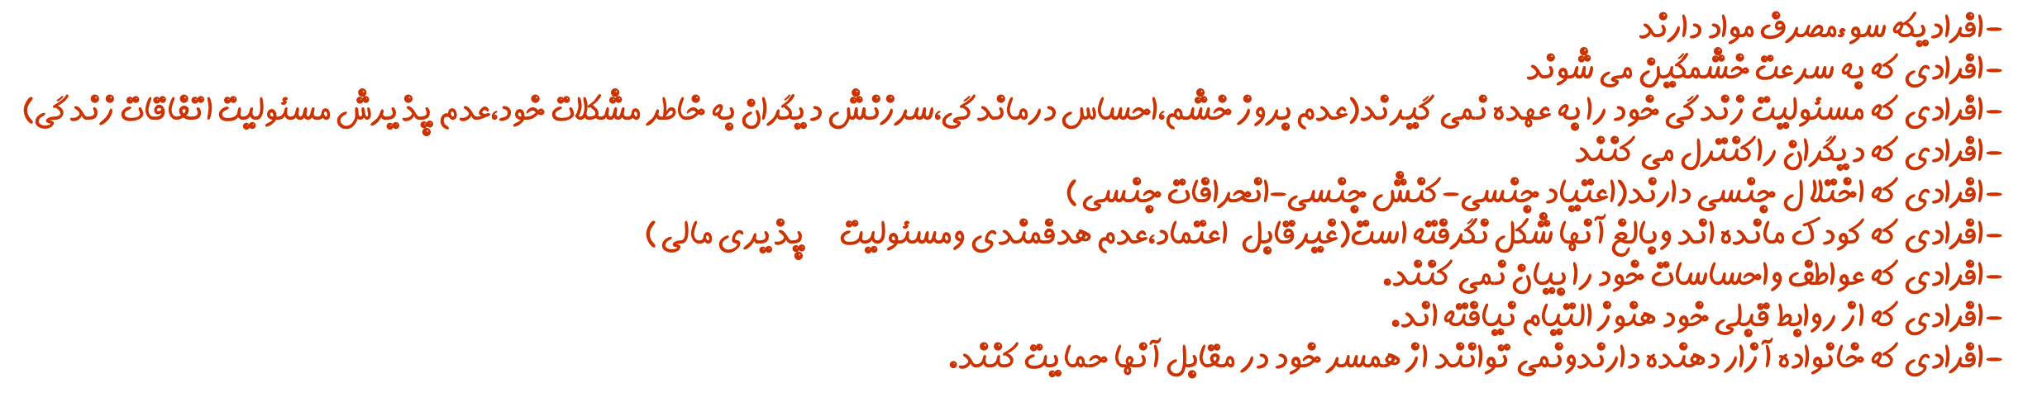
افرادی که برای ازدواج مناسب نیستند :

Slide 18
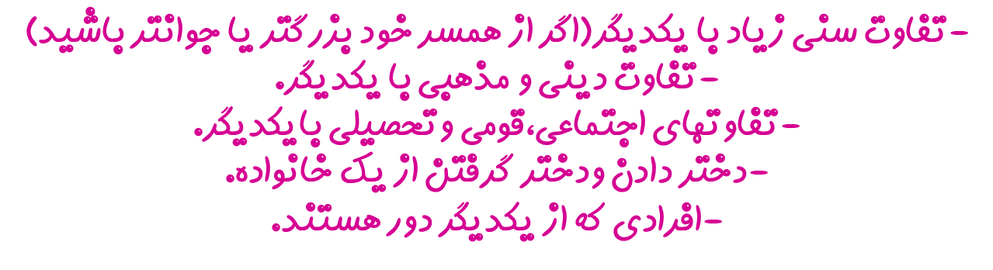
چه افرادی برای ازدواج با یکدیگر مناسب نیستند :

Slide 19
روابطی که مناسب ازدواج نیست
-رابطه ای که شما بیشتر عشق می ورزید.(دلایل آن تکرار الگوی دوران کودکی،تنبیه خود ،و همانند سازی با یکی از والدین می باشد)
-رابطه ای که شما کمتر عشق می ورزید.(دلایل آن محافظت ازخود،تنبیه یکی از والدین ،کنترل دیگران وهمانند سازی با یکی از والدین می باشد.)
-رابطه ای که درآن احساس می کنید فرد مقابل نیاز به تغییر دارد.(دلایل این رابطه داشتن کنترل روی او،فرار از زندگی خودتان،ودر کودکی به این نتیجه رسیده اید که نمی توانید آنچه را می خواهیدبدست آورید)
-رابطه ای که در آن می خواهید دیگری را نجات دهید.(دلایل این رابطه تکرار یک الگوی کودکی،نیاز به احساس برتری،ونیاز به کنترل دیگران می باشد)
-رابطه ای که در آن به همسر آینده به چشم یک آموزگار نگاه می کنید.(دلیل این رابطه عدم رسیدن به توجه وعشق در کودکی وداشتن اعتماد به نفس پائین می باشد)
-رابطه ای که به دلیل چند ویژگی خاص ایجاد شودوتداوم یابد.
-رابطه ی که به دلیل یک تفاهم خاص،ایجادشود وتداوم یابد.
-رابطه ای که به دلیل لجاجت با خانواده ایجاد شود وتداوم یابد.
-رابطه با کسی که در تضاد کامل با معشوق یانامزدقبلی باشد
-رابطه بافردی که بایک نفر دیگر است.(دلیل این رابطه داشتن احساس ترک شدگی درکودکی،اعتماد به نفس پائین وترس از صمیمیت می باشد)

Slide 20
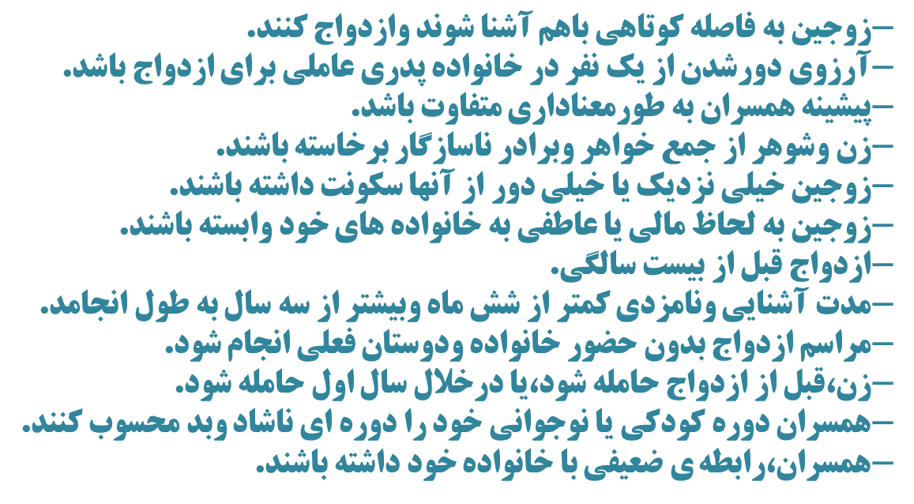
علایم هشدار دهنده درازدواج از نظر دکتر گلدریک

Slide 21


Slide 22
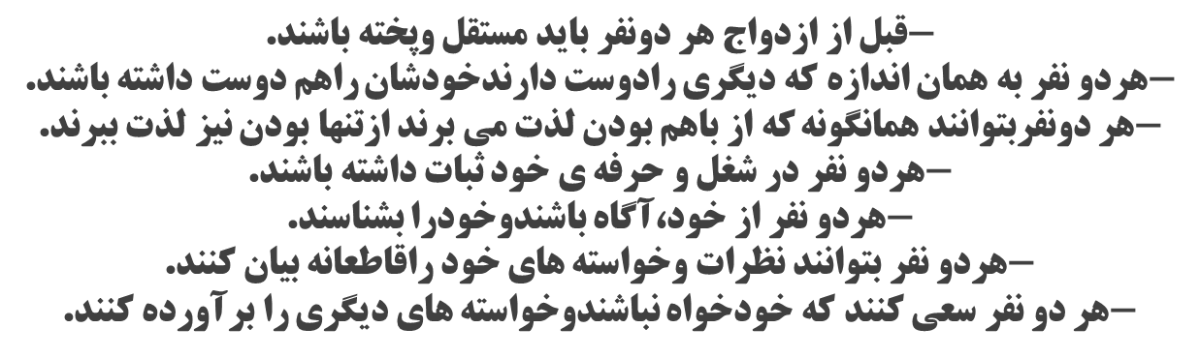

Slide 23


Slide 24
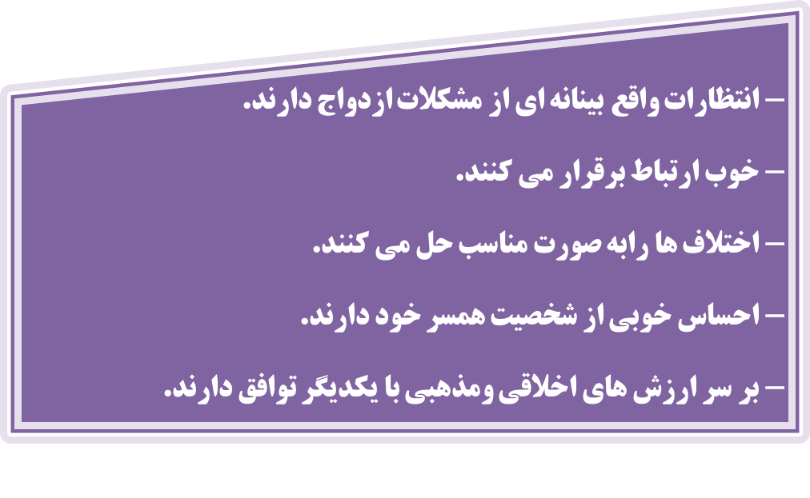

Slide 25
چکیده بحث انتخاب همسر
-زمانی می توانید فرد مناسبی را برای ازدواج پیدا کنید که خودتان فرد مناسبی شده باشید.
-زمانی می توانید ارتباط خوبی باهمسرتان داشته باشید که ارتباط خوبی با پدر،مادر،برادر،وخواهرخود داشته باشید.
-فردی را برای همسری خود انتخاب کنید که:
1-ویژگی های خوب والدین تان را داشته باشد.
2-همانند بهترین برادروخواهر شما باشد.
3-بخواهید از او فرزندی داشته باشید.
4-از اینکه شبیه او شوید احساس بدی نداشته باشید.
5-اورا همانگونه که هست،بدون هیچ تغییری بپذیرید .
6-بتواند برای فرزندتان پدری بهتر از پدرتان یا مادری بهتر از مادرتان باشد.
7-شبیه بهترین مرد یا زنی باشد که از کودکی می شناسید.

Slide 26
با سپـاس از همراهـی شما عزیـزان

